Slide 1
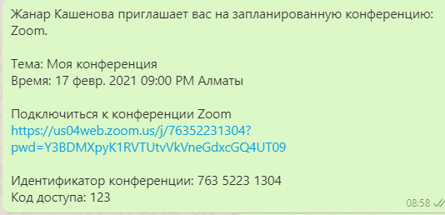

Slide 2
Мощность левого мотора | Мощность правого мотора | Действия робота
100 | 100 | вперед
-100 | -100 | назад
0 | 100 | влево на 90°
50 | 100 | влево на 45°
75 | -100 | вправо на 180°
100 | 0 | вправо на 90°

Slide 3
Каково назначение гироскопического датчика?
Гироскопический датчик – это устройтво, отвечающее за способность изменения углового наклона тела, в которое он встроен и предназначен для измерения угла поворота или корости вращения

Slide 4
Что такое приводная платформа? Это Инструкция по сборке робота
Какую программу нужно использовать для констурирования приводной платформы? Lego Mindstorms EV3

Slide 5
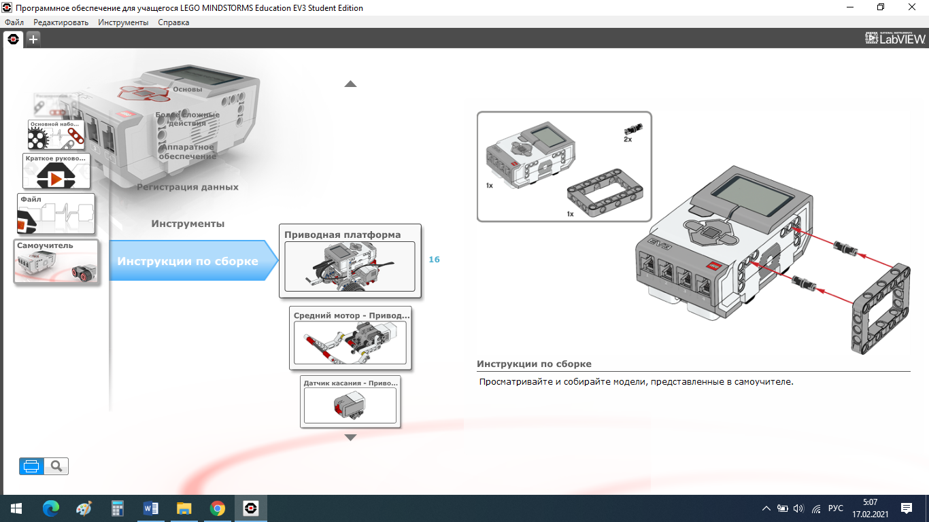

Slide 6
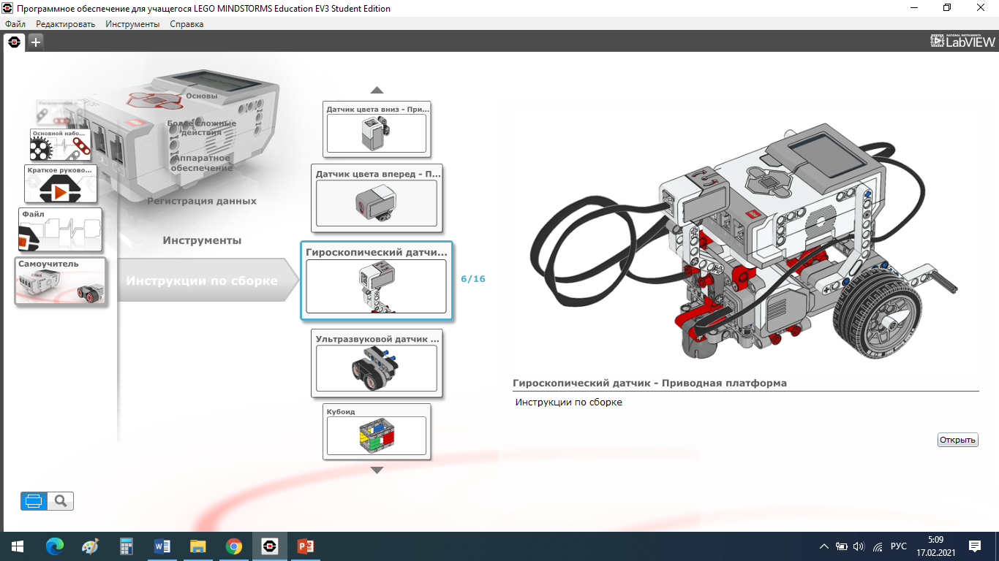

Slide 7
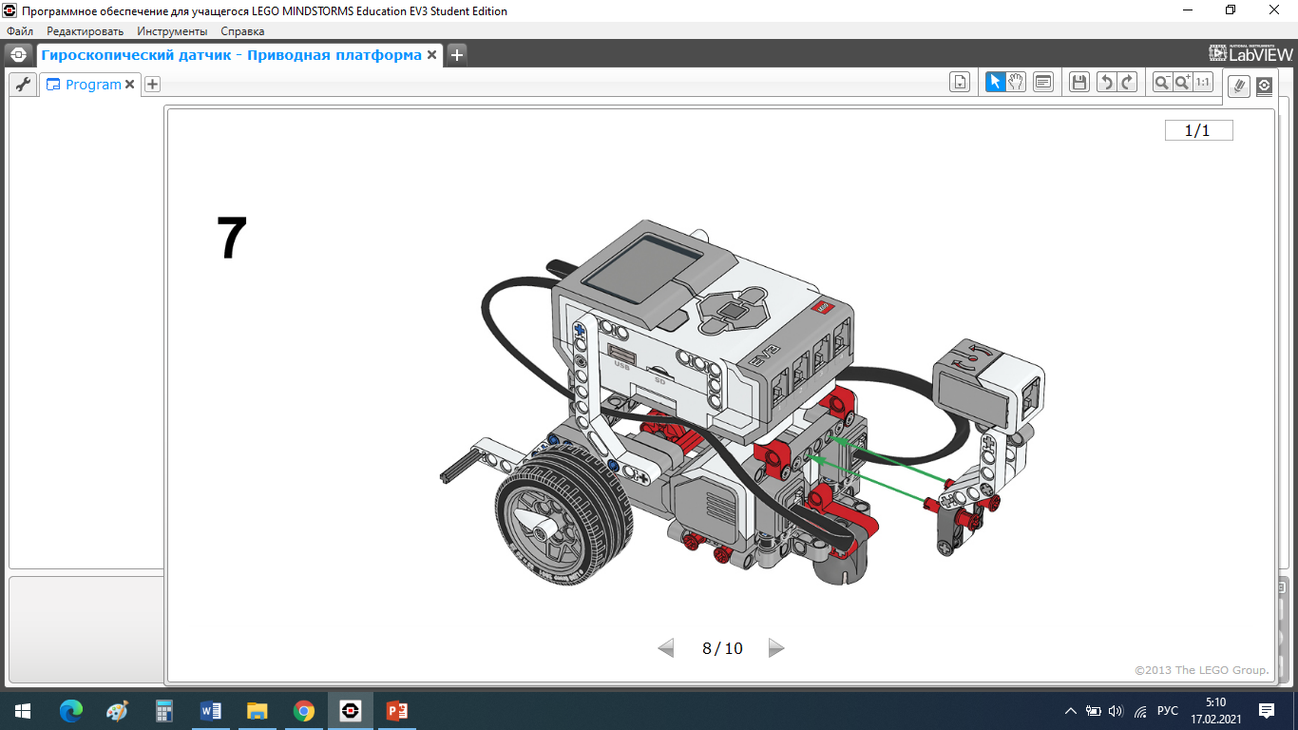

Slide 8
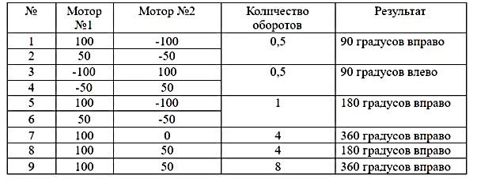
Таблица основных значений поворота робота на 90⁰, 180⁰ и 360⁰.
Запомни, при использовании больших значений моторов поворот будет резким, поэтому могут быть погрешности в показаниях гироскопического датчика.

Slide 9
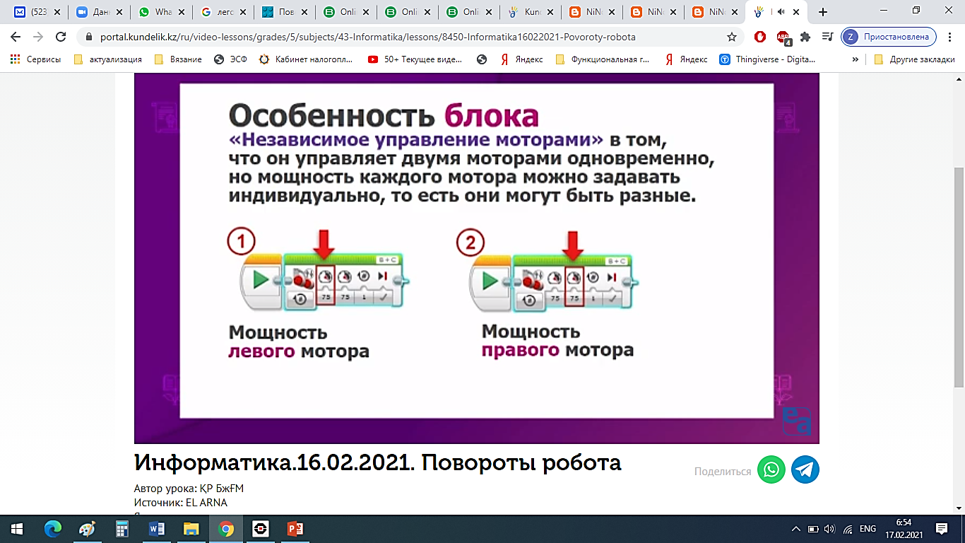

Slide 10
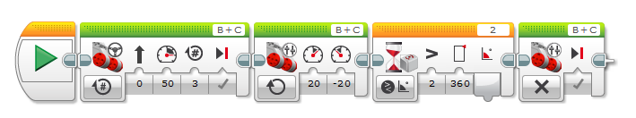
На сколько градусов должен повернуть робот?
Используя таблицу поворотов, можно определить, что Робот едет 3 оборота вперед и повернет вправо на 360 градусов.

Slide 11
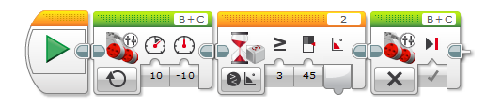
На сколько градусов должен повернуть робот?
Используя таблицу поворотов, можно определить, что Робот повернет на 45 градусов вправо

Slide 12
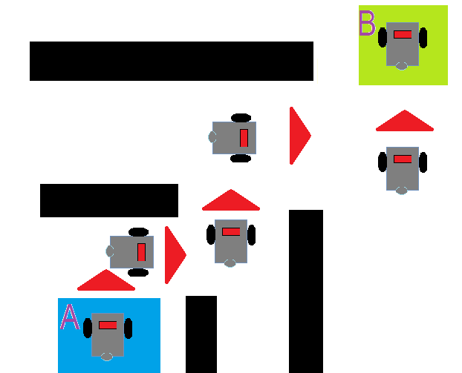
Составить программу «ПАРКОВКА»

Slide 13
Подготовьте сообщение «Применение гироскопического датчика»

Slide 14
Задание 1: Используя таблицу поворотов, составить программу "Парковка" (Роботу необходимо переместиться из пункта А в пункт В.
Задание 2. Подготовить сообщение "Применение гироскопического датчика".
Фото программного кода и сообщение выслать на Whatsapp
Разбалловка: Задание 1 – 7 баллов, Задание 2 – 3 балла

